Slide 1
信号与系统
第 11 讲
教材位置: 第4章 连续时间傅里叶变换
§4.4-§4.7
内容概要: 卷积性质、相乘性质；
由线性常系数微分方程表征的系统

Slide 2
开讲前言－前讲回顾
连续时间傅里叶变换性质
  线性
  时移性质
  频移性质
  共轭及共轭对称性质
  时域微分积分性质
  频域微分积分性质
  对偶性质
  时域与频域的尺度变换
  帕斯瓦尔定理
信号与系统－第11讲

Slide 3
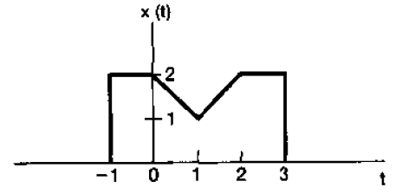
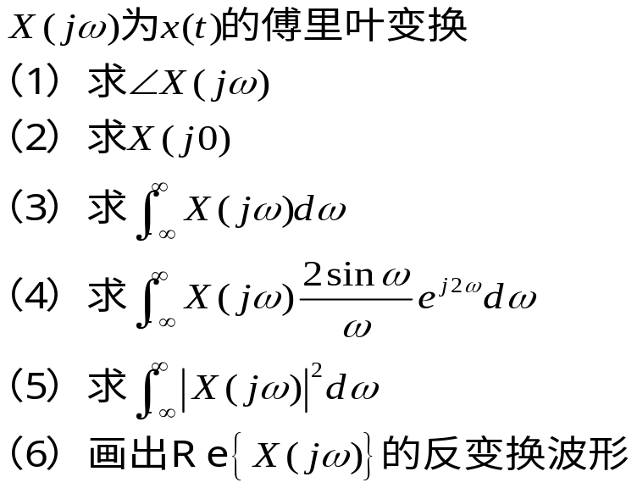



课堂练习
2
1
-3
-1
0
1
3
信号与系统－第11讲

Slide 4
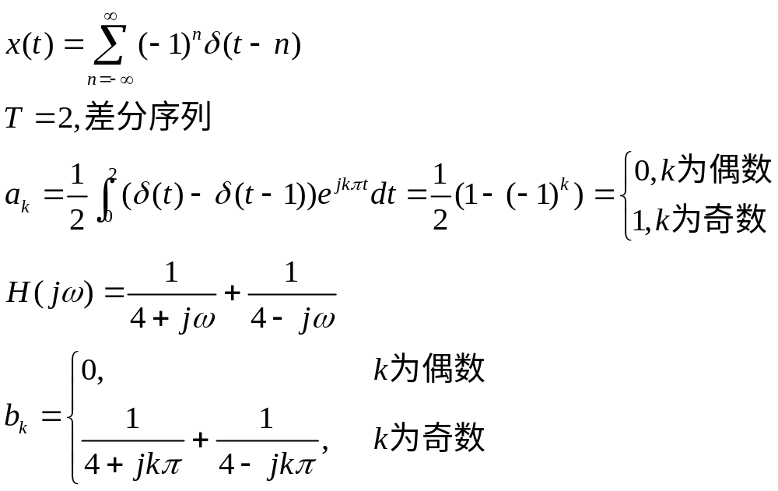
作业解答
3.34（b）
信号与系统－第11讲

Slide 5
开讲前言－本讲导入
连续时间傅里叶变换的基本性质已经介绍
  在对信号的变换求解中很有用处
  还有两个性质涉及信号和系统之间的作用关系
卷积性质
  讨论信号和系统之间的关系，单位冲激响应表征的系统，可以通过冲激响应与输入信号的卷积求得输出，这种关系的傅里叶变换情况如何？
乘积性质
  信号相乘能实现很多信号处理的功能，这种相乘的关系在傅里叶变换中具有什么特征？
信号与系统－第11讲

Slide 6
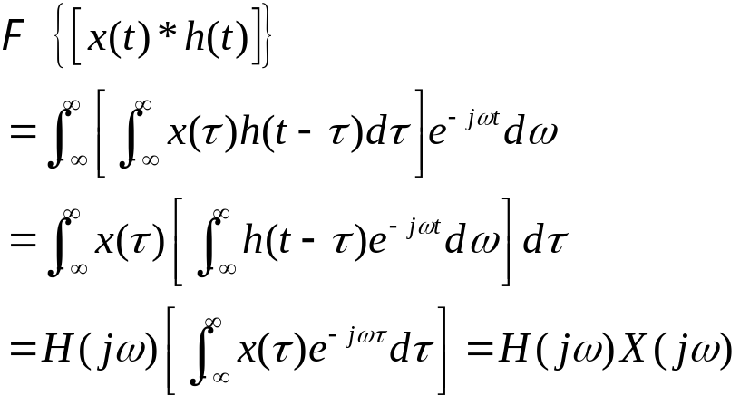
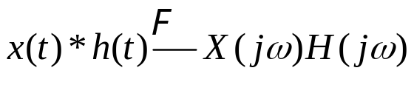
§4.4 卷积性质
0.时域卷积性质的导出
  复指数信号是LTI系统的特征函数
  周期信号表示为复指数函数的加权和（傅里叶级数）
  非周期信号表示为复指数信号的积分（傅里叶变换）
单位冲激响应的傅里叶变换
信号与系统－第11讲

Slide 7
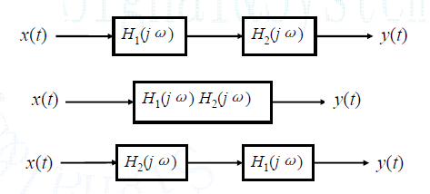
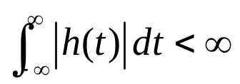
§4.4 卷积性质
  系统的级联
    在时域分析的时候知道，系统的级联，其总的冲激响应为各个系统冲激响应的卷积，LTI系统，卷积满足交换律
    在频域分析中，根据卷积性质，系统级联，其总的频率响应为各个系统频率响应的相乘，LTI系统，频域相乘满足交换律
    效果相同的三种系统
  系统的稳定性
    信号傅里叶变换的存在，需要满足狄里赫利条件，系统频率响应的存在也需要满足狄里赫利条件
    条件1：绝对可积，意味系统是稳定的
    其他两个条件，一般有意义的系统都会满足
    不稳定系统的分析用拉普拉斯变化方法解决
信号与系统－第11讲

Slide 8


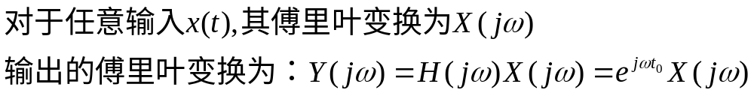
§4.4 卷积性质
1.举例
  (1)一个纯延时系统，
  系统的频率响应为：
  结论：一个纯延时系统，不会影响输入信号各个谐波分量的幅度，但是对相位却有与ω成线性关系的响应-ωt₀
信号与系统－第11讲

Slide 9



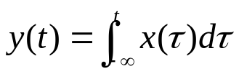
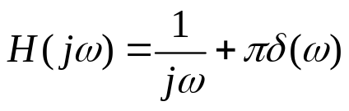
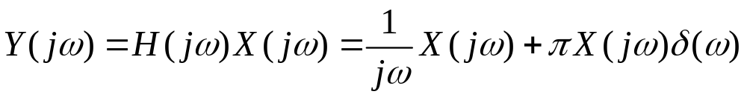
§4.4 卷积性质
  （2）微分器系统，
  时域关系为：
  频域关系为：
  系统的频率响应为：
  结论：放大高频信号，突出细节信息
  （3）积分器系统
  时域关系为：
  对单位冲激信号的响应为单位阶跃信号
  系统的频率响应为：
  由卷积性质得到的输出：
  结论：由频率响应知，积分器放大低频信号，平滑细节信息
结果与直接利用积分性质计算一样
信号与系统－第11讲

Slide 10
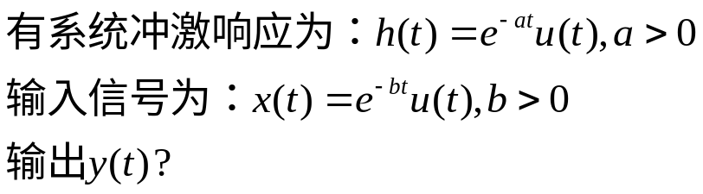
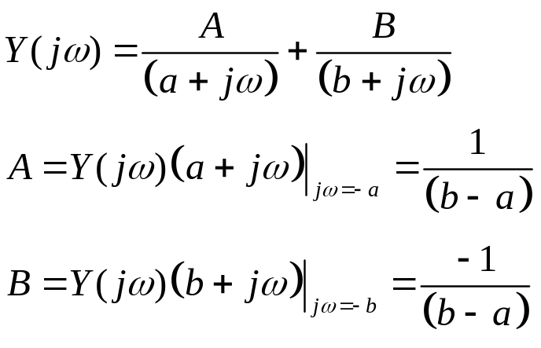
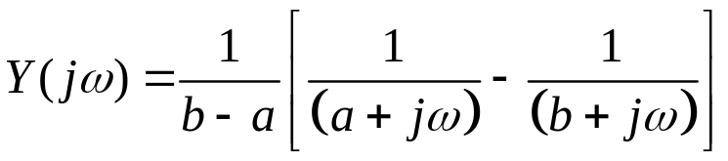
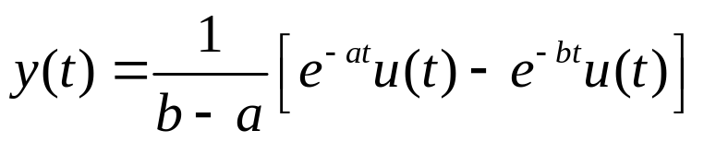
§4.4 卷积性质
  （4）利用卷积性质简化计算
    直接卷积计算比较复杂，转换到频域相乘来简化计算
信号与系统－第11讲

Slide 11
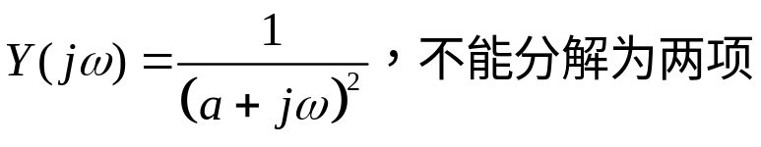
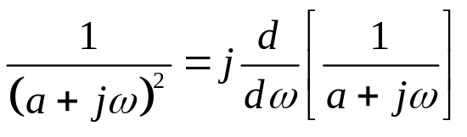
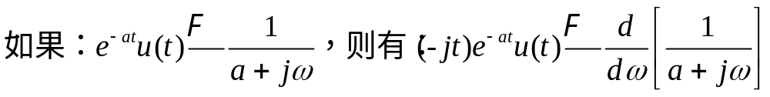
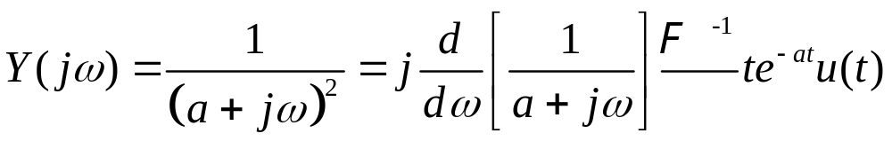

§4.4 卷积性质
    如果系数a=b
    利用微分关系
    利用频域微分性质
信号与系统－第11讲

Slide 12
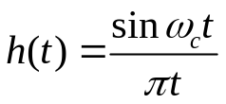
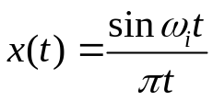
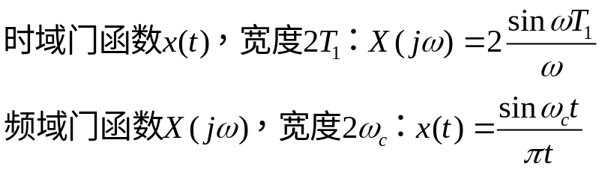
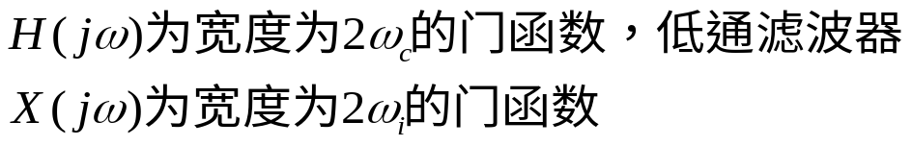
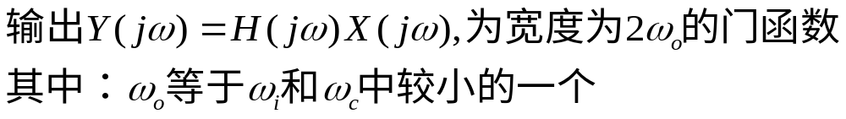
§4.4 卷积性质
  （5）sinc函数信号通过理想低通滤波器的响应
    冲激响应的表达
    输入信号的表达
  时域、频域门函数的傅里叶变换对
信号与系统－第11讲

Slide 13
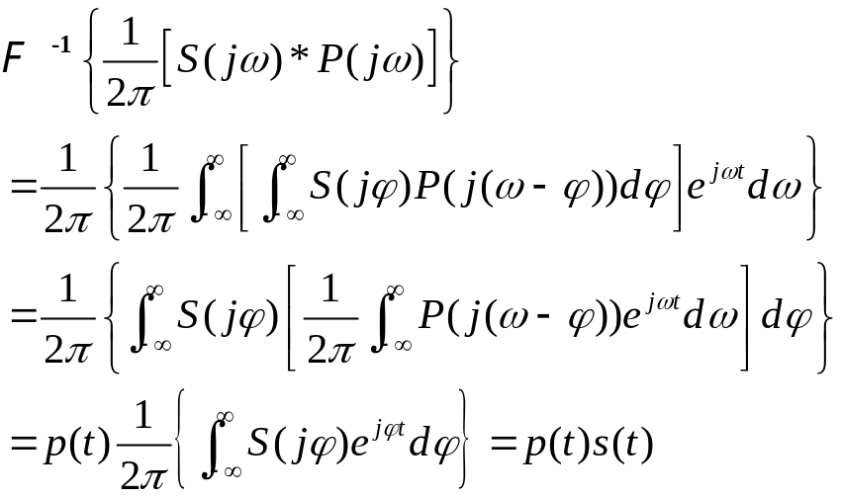
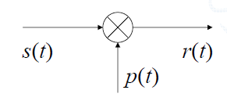
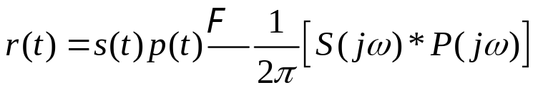
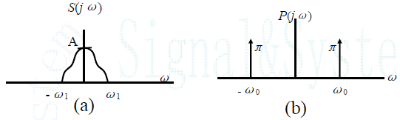
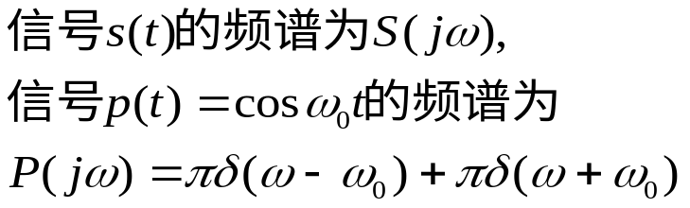
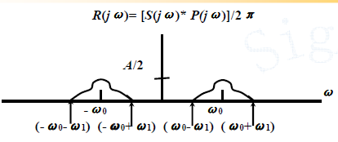
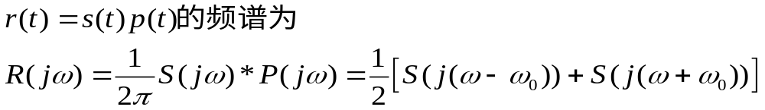
§4.5 相乘性质
0.时域相乘性质
  时域卷积→频域相乘
  时域相乘→频域卷积
  两信号相乘，在信号处理中常用作调制，上式又称调制性质
    用A信号对B信号进行调制，意味着B信号的幅度受到A信号影响
  举例（1）调制过程：
信号与系统－第11讲

Slide 14
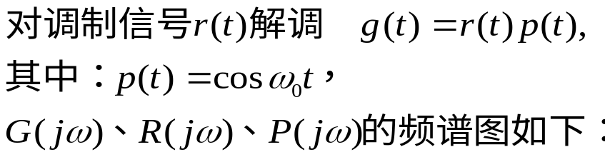
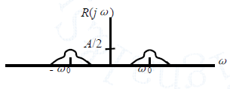
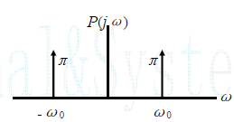
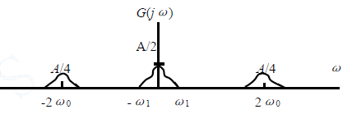
§4.5 相乘性质
  举例（2）解调过程：
    用一截止频率为ω₁的低通滤波器，取出的信号频谱与s(t)频谱只有加权的影响。该信号与s(t)也只有加权的不同
思考：
单边带调制与解调？
窄带调制与解调
信号与系统－第11讲

Slide 15
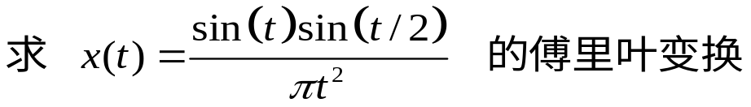
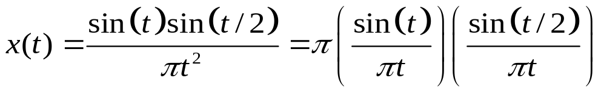
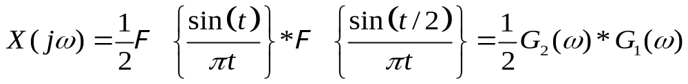
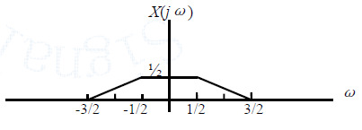
§4.5 相乘性质
  举例（3）利用相乘性质简化计算
宽度为2和1的两个门函数的卷积
信号与系统－第11讲

Slide 16
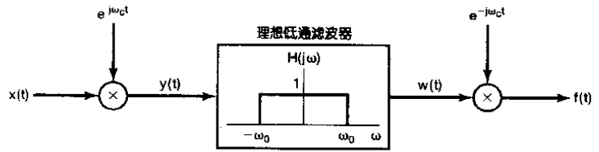


§4.5 相乘性质
1.具有可变中心频率的频率选择性滤波
  RC电路构成滤波器，频率调整需要多种元器件参数的调整，居多不便
  构造一个固定特性的滤波器，中心频率通过移动频率的方法实现
    y(t)的频谱是将x(t)的频谱右移
    低通滤波器取出x(t)频谱中靠近-ω_{c} 附近，宽度为2 ω₀ 的频谱
    f(t)的频谱是将w(t)的频谱左移
信号与系统－第11讲

Slide 17
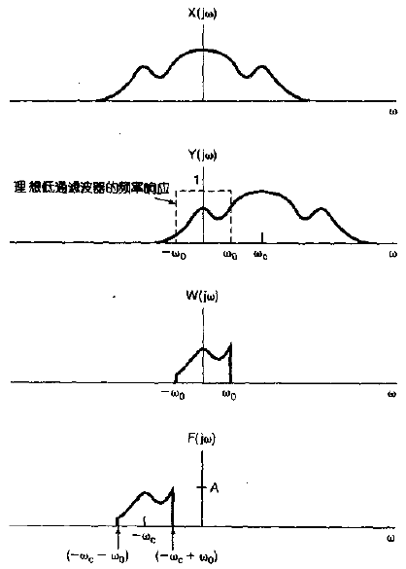
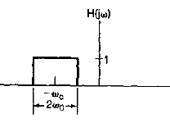
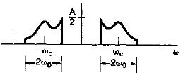
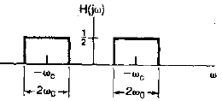
§4.5 相乘性质
  频谱搬移如图所示
  最后的等效效果如同一个带通滤波器
  对于x(t)为实信号，则输出y(t)为复信号
  要使得y(t)只取实部，其幅频特性如下
  得到这一结果的等效滤波器为：
信号与系统－第11讲

Slide 18
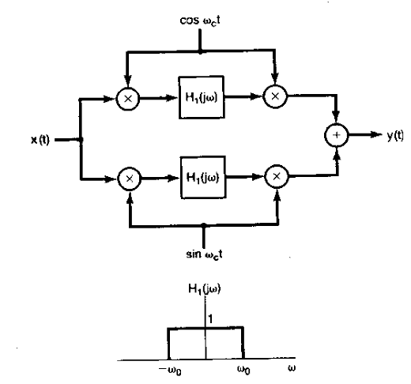







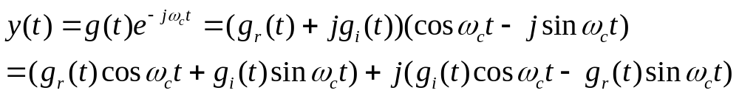

采用正弦载波调制的带通滤波
信号与系统－第11讲

Slide 19
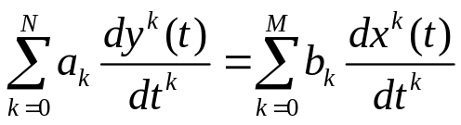
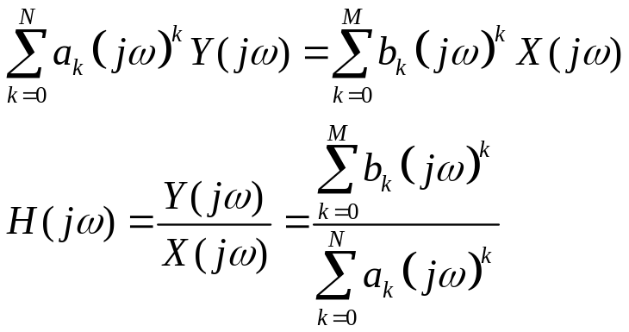
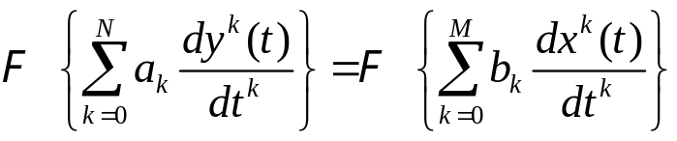
§4.7 由线性常系数微分方程表征的系统
1.由线性常系数微分方程表征的系统
  连续的LTI系统可用线性常系数微分方程表示
  如何确定系统的频率响应？
  第一种方法
    根据复指数信号是LTI系统的特征函数
    带人微分方程可以解得
  第二种方法
    利用傅里叶变换的微分性质
信号与系统－第11讲

Slide 20
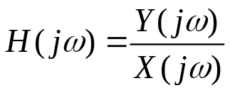



§4.7 由线性常系数微分方程表征的系统
  频率响应与单位冲激响应
  时域的表示
  根据傅里叶变换的卷积性质
    傅里叶变换存在的条件是单位冲激响应绝对可积
    物理含义：稳定系统
信号与系统－第11讲

Slide 21






§4.7 由线性常系数微分方程表征的系统
2.举例
  （1）有一个LTI系统的微分方程为
  其中：a>0,求其频率响应和单位冲激响应
  （2）LTI系统微分方程
信号与系统－第11讲

Slide 22





§4.7 由线性常系数微分方程表征的系统
  （3）前题得到系统频率响应，计算指定输入情况下的输出响应
频域微分性质用于反变换的推导
系数求解公式的推导？
信号与系统－第11讲

Slide 23







因果系统的频率响应
对于冲激响应为实函数的因果系统
系统的频率响应可用其实部完全代表
信号与系统－第11讲

Slide 24
本讲小结
傅里叶变换的卷积性质
  时域卷积，频域乘积，
  时域：输入与单位冲激响应卷积求得输出
  频域：输入频谱与频率响应乘积得到输出
  频率响应为单位冲激的傅里叶变换
傅里叶变换的乘积性质
  乘积用于信号的调制
  调制和解调的频谱搬移过程
微分方程表示的系统，其频率响应的导出和应用
信号与系统－第11讲

Slide 25
重点习题
4.2，4.3（正变换）--4.4（逆变换）
4.6（性质的运用）--4.8
4.10—帕斯瓦尔定理
4.12—对偶性质
4.14，4.15—推理题，较综合
4.19—频率响应
4.21—练手，基本题
4.25—重点题目，考研真题原题考过一次
4.27，4.28—综合一点的题目
信号与系统－第11讲

Slide 26
重点题目
4.30，4.31
4.33—微分方程
4.34，4.36—频率响应
信号与系统－第11讲

